Slide 1
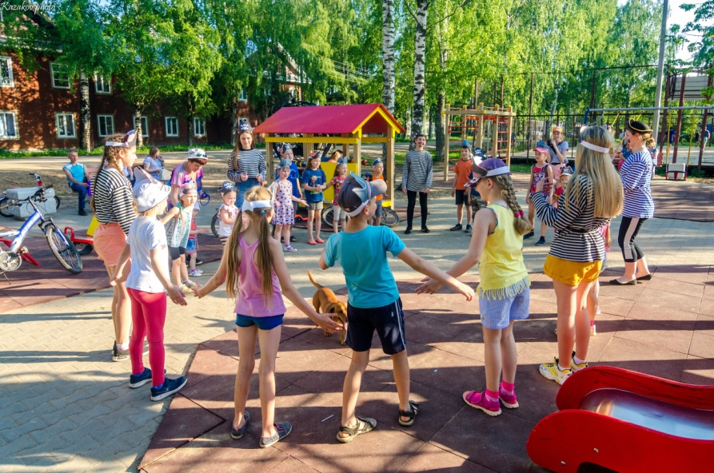
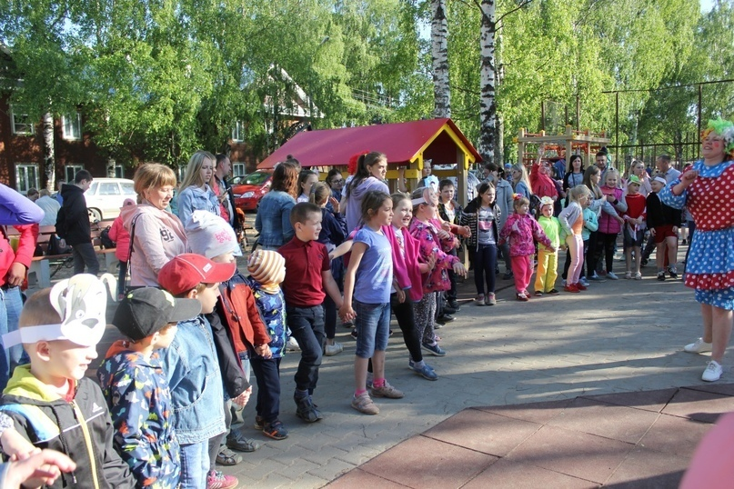
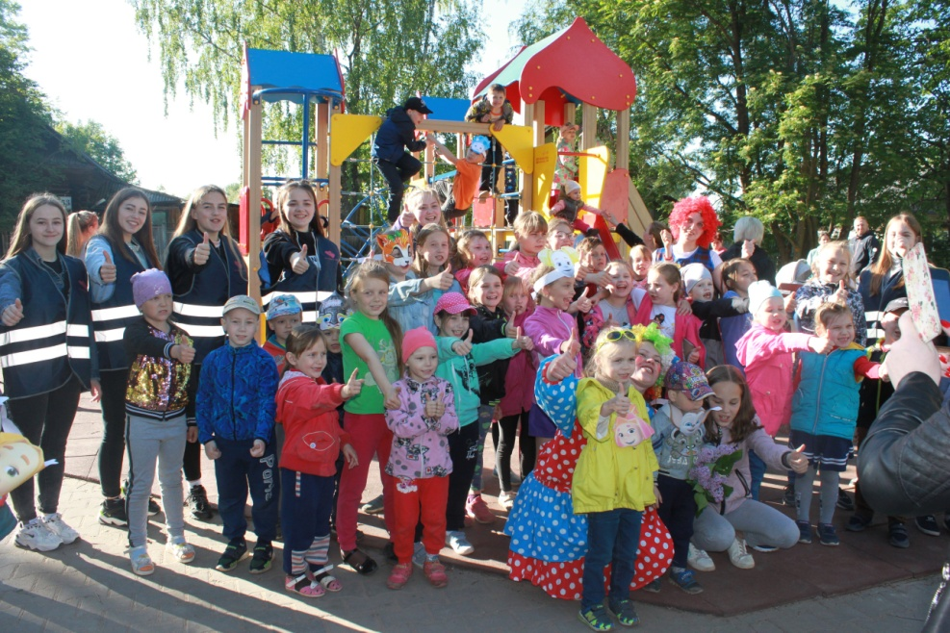
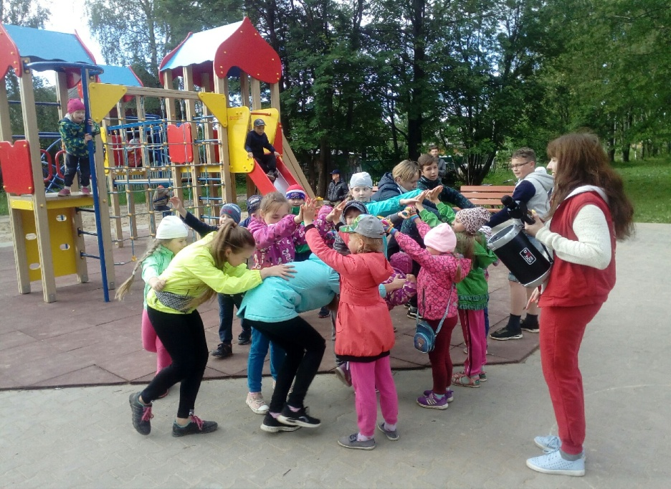
Дворик детства

Slide 2
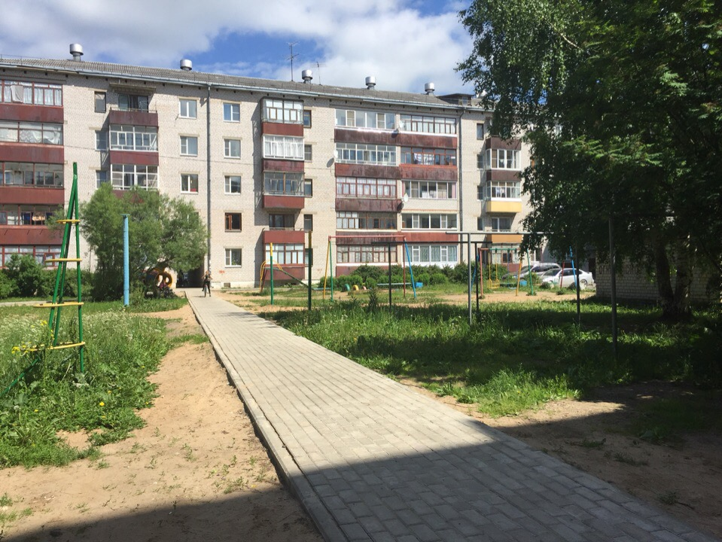
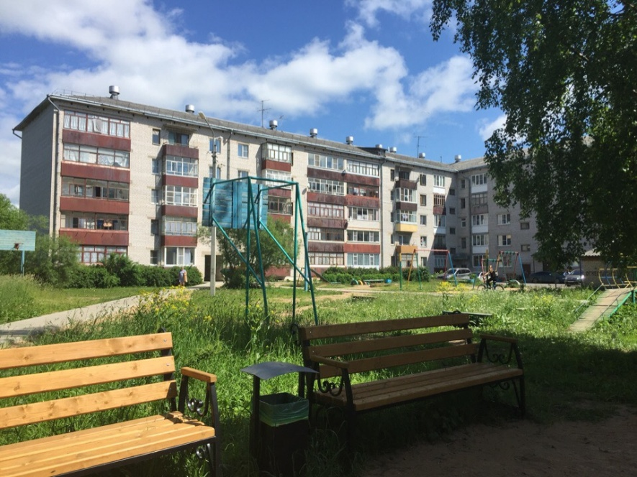
Дворик детства
Планируемая для благоустройства дворовая территория в мкр. 2-я часть г. Великий Устюг
Адрес: ул. Щелкунова, д. 39/95, ул. Водников, д. 93 и 91

Slide 3
Дворик детства
Планируемые объекты для установки на дворовой территории
Диван садово-парковый на железобетонных ножках (4 шт.)
Урна железобетонная, в комплекте со вставкой (2 шт.)
Качалка-балансир средняя (1 шт.)

Slide 4
Дворик детства
Планируемые объекты для установки на дворовой территории
Карусель, в комплекте с каркасом фундамента
(1 шт.)
Качели на металлических стойках с оцинкованной балкой, в комплекте с резиновыми сидениями на гибких подвесах (2 шт.)

Slide 5
Дворик детства
Планируемые объекты для установки на дворовой территории
Детский игровой комплекс, в комплекте с резиновым ковриком на бетонной основе под скат горки (1шт.)
Общая сумма средств, необходимая для благоустройства дворовой территории (оборудование + работы по монтажу и благоустройству) - 1900000 рублей.

